Slide 1

css Фреймворки
Алексей Ульянов
css-фреймворки

Slide 2
Ежедневно мир наполняется множеством идей и технологий.
css-фреймворки

Slide 3
Люди в нем спешно начинают переходить от одного новшества
к другому, применяя его не
по назначению.
css-фреймворки

Slide 4
Для начала, давайте поймём
в чём различия в понятиях «фреймворк» и «библиотека»
css-фреймворки

Slide 5
Фреймворк
Платформа, определяющая структуру, облегчающая разработку и объединение разных компонентов большого ПО.
css-фреймворки

Slide 6
Библиотека
Сборник подпрограмм или объектов, используемых для разработки ПО.
css-фреймворки

Slide 7
CSS-фреймворк
Создан для упрощения работы верстальщика, быстроты разработки
и исключения максимально возможного числа ошибок вёрстки.
css-фреймворки

Slide 8
Cуществует не меньше 30
css-фреймворков с разным набором компонентов и архитектур.
css-фреймворки

Slide 9
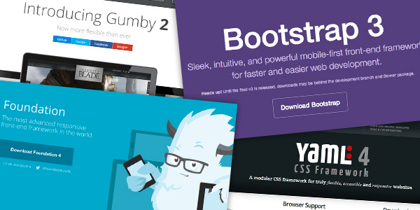
css-фреймворки

Slide 10
Все CSS-фреймворки можно разделить на типы
css-фреймворки

Slide 11
CSS-фреймворки/библиотеки
Основные типы
Простые css-фреймворки
В них не используется javascript. Все модули пишутся на css и html. Легкие, быстрые и простые.
Web-components
Веб-компоненты — это комплекс стандартов. Добавляет в браузер технологию для удобной реализации ui-решений.
CSS-сетки
Имеет скромный набор возможностей и выполняет только одну задачу.
Комплексные css-фреймворки
Обладают javascript и css+html модулями.
css-фреймворки

Slide 12
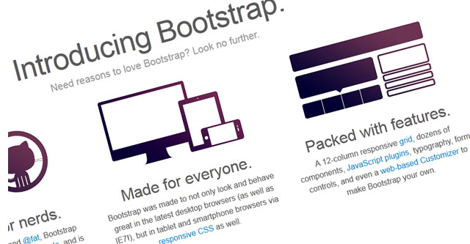
css-фреймворки

Slide 13
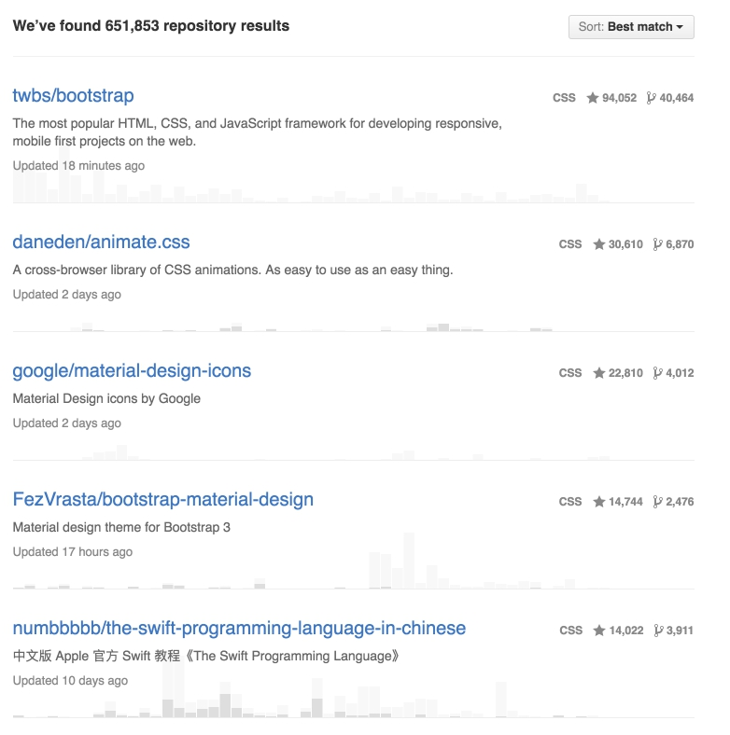
Почему Bootstrap?
css-фреймворки

Slide 14
Bootstrap
00
Bootstrap — свободный набор инструментов для создания сайтов и веб-приложений.
Bootstrap

Slide 15
Экономия времени
01
Позволяет сэкономить время и усилия, используя шаблоны дизайна и классы, и сконцентрироваться на других разработках.
Bootstrap

Slide 16
Высокая скорость
02
Динамичные макеты Bootstrap масштабируются на разные устройства и разрешения экрана без каких-либо изменений в разметке.
Bootstrap

Slide 17
Гармоничный дизайн
03
Все компоненты Bootstrap используют единый стиль и шаблоны с помощью центральной библиотеки. Дизайн и макеты веб-страниц согласуются друг с другом.
Bootstrap

Slide 18
Простота в использовании
04
Прост в использовании, пользователь с базовыми знаниями HTML и CSS может начать разработку с Bootstrap.
Bootstrap

Slide 19
Совместимость
с браузерами
05
Совместим с Mozilla Firefox, Yandex Browser, Google Chrome, Safari, Internet Explorer и Opera.
Bootstrap

Slide 20
Открытое программное обеспечение
06
Особенность Bootstrap, которая предполагает удобство использования, посредством открытости исходных кодов
и бесплатной загрузки.
Bootstrap

Slide 21

Может у него
и минусов нет?
css-фреймворки

Slide 22

Есть!
css-фреймворки

Slide 23
Но сначала надо понять, какие есть базовые проблемы CSS
css-фреймворки

Slide 24
Глобальный неймспейс
Все же что написано в css и js засирает глобальное пространство имен со всеми вытекающими.
css-фреймворки

Slide 25
Каскадность
Если на один элемент может сработать несколько правил, то они все и сработают последовательно.
css-фреймворки

Slide 26
Вложенные селекторы
Можно написать селекторы .nav .item {...} и .menu .item и .item в зависимости от места вывода будет показываться по-разному.
css-фреймворки

Slide 27

Зачем нужны методологии?
Хорошая методология занимается предотвращением этих проблем.
css-фреймворки

Slide 28
Как именование классов по БЭМу помогает решать эти проблемы:
БЭМ запрещает применять стили на теги, максимум reset
Все стили можно применять только к классам.
БЭМ создает для всех компонентов глобальный неймспейс
Все классы начинаются с одного префикса компонента.
Под каждый компонент в БЭМ создается своя папка
Защищает от конфликтов в именах. В глобальном неймспейсе будет один компонент с таким префиксом.
В БЭМ есть только один вид вложенных селекторов
Модификатор > элемент
css-фреймворки

Slide 29
Что делает Bootstrap?
css-фреймворки

Slide 30
Bootstrap нарушает КАЖДОЕ из этих правил
css-фреймворки

Slide 31
Что делает Bootstrap?
Переназначает стили тэгов
Меняет способ отображения элемента
В зависимости от его родителя
Под каждый компонент в БЭМ создается своя папка
Защищает от конфликтов в именах. В глобальном неймспейсе будет один компонент с таким префиксом.
Загрязняет глобальный неймспейс сотнями классов с очень generic именами: .table, .dropdown, .row, .left, и т. д.
Надо все помнить и ни в коем случае не использовать самому.
css-фреймворки

Slide 32
При таком подходе отстреливание себе ноги становится только вопросом времени.
css-фреймворки

Slide 33
Чтобы не отстрелить себе ногу Bootstrap'ом и получить пользу нужно, чтобы проект соответствовал ряду требований.
css-фреймворки

Slide 34
Когда Bootstrap можно использовать
1. На проекте много страниц
2. Страницы собираются из простых базовых элементов.
3. Никогда не будет глобального редизайна.
4. Типизация страниц окупается скоростью их внедрения.
css-фреймворки

Slide 35
Вопросы?
css-фреймворки

Slide 36
Javascript
Алексей Ульянов
Javascript

Slide 37
Что такое JavaScript?
Javascript

Slide 38
JavaScript — прототипно-ориентированный сценарный язык программирования
Javascript

Slide 39
JavaScript может выполняться не только в браузере, а где угодно, нужна лишь специальная программа – интерпретатор.
Процесс выполнения скрипта называют «интерпретацией».
Javascript

Slide 40
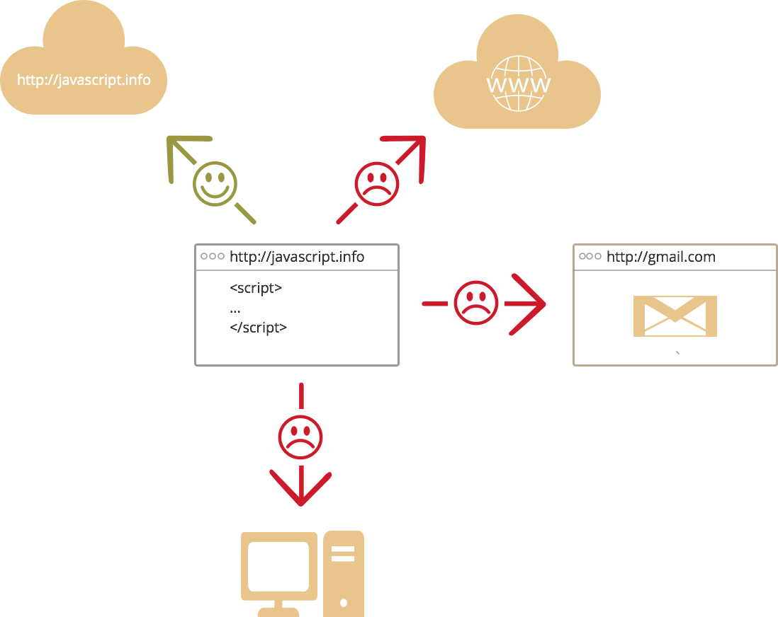
Большинство возможностей JavaScript в браузере ограничено текущим окном и страницей.
Javascript

Slide 41
Что умеет JavaScript?
1. Создавать новые HTML-теги, удалять существующие, менять стили элементов, прятать, показывать элементы и т.п.
Javascript

Slide 42
Что умеет JavaScript?
2. Реагировать на действия посетителя, обрабатывать клики мыши, перемещения курсора, нажатия на клавиатуру и т.п.
Javascript

Slide 43
Что умеет JavaScript?
3. Посылать запросы на сервер и загружать данные без перезагрузки страницы (эта технология называется "AJAX").
Javascript

Slide 44
Что умеет JavaScript?
4. Получать и устанавливать cookie, запрашивать данные, выводить сообщения…
и многое многое другое...
Javascript

Slide 45
В чём уникальность JavaScript?
Полная интеграция с HTML/CSS.
Простые вещи делаются просто.
Поддерживается всеми распространёнными браузерами и включён по умолчанию.
Javascript

Slide 46
JavaScript это будущее web
Javascript

Slide 47
Вопросы?
Javascript

